Slide 1
MySQL
like구문

Slide 2
like구문 사용법
불닭으로 시작하는 데이터 검색
select * from samyang_ramen where name like '불닭%';
불닭으로 끝나는 데이터 검색
select * from samyang_ramen where name like '%불닭';
불닭이 들어가는 데이터 검색
select * from samyang_ramen where name like '%불닭%';

Slide 3
create table samyang_ramen(
name varchar(20),
produce_date date,
amount int(5)
);

Slide 4
insert into samyang_ramen('불닭볶음면' , NOW() , 5000 );
insert into samyang_ramen('핵불닭볶음면' , NOW() , 6500 );
insert into samyang_ramen('까르보불닭' , '2020-05-18' , 900 );

Slide 5
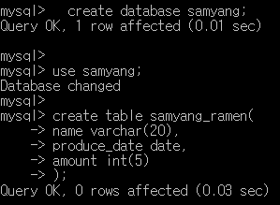

Slide 6
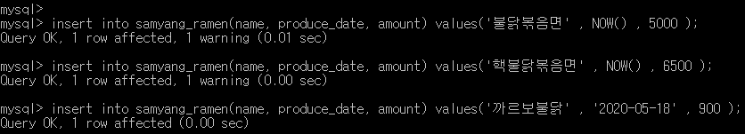

Slide 7
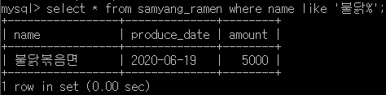

Slide 8
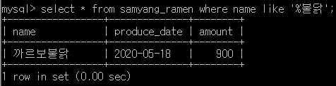

Slide 9
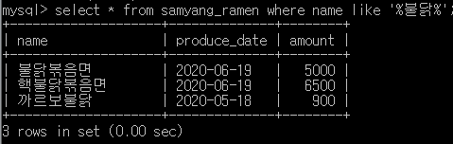

Slide 10
끝

